Slide 1


烟台市区海洋环境在线监测系统购买社会服务项目实施讨论会
山东深海海洋科技有限公司
创新、责任、感恩、效率
Innovation Responsibility Gratitude Efficiency

Slide 2

软件介绍
01
02
03
系统架构
系统功能
性能分析
01

Slide 3

01
系统架构
02

Slide 4
项目需求
扩展性及兼容性
客户端软件应在普通办公电脑上可正常运行.
在互联网、内网的网络环境下运行良好.
运行监控
设备状态和位置进行监控，并发送报警信息。
可实现对重点海洋环境参数，赤潮、风暴潮等海洋灾害，滨海旅游区、赤潮监控区、陆源排污区、海水增养殖区等环境状况的实时监控。
先进的数据管理与数据类型
配备数据自动接收。
可控制传感器采样周期和参数设定等
基于角色的系统限权管理
软件平台的架构具有较强的安全性、稳定性
B/S软件架构
实时数据展现
实时水质评价
水质评价统计
历史数据查询
水质指标趋势展示等
权限管理
组织机构管理
站点管理
设备管理
维护管理
数据管理
03

Slide 5
系统架构
1、 入海污染源在线监测与管理
2、 海洋保护区在线监测与管理
3、 海水浴场在线监测与管理
4、 工厂化养殖在线监测与管理
5、 海洋牧场在线监测与管理
6、 海洋重点功能区在线监测与管理
7、 石油钻井平台在线监测与管理
8、 排污口在线监测与管理
9、 河流湖泊在线监测与管理
10、核电厂在线监测与管理
行业典型解决方案
1、气象预报
2、水文预报
3、灾害预报
4、环境评价
5、含量统计分析
6、趋势分析
1、云计算平台
2、通信接口兼容
3、外围系统接入
4、系统追溯
5、数据中心
大数据服务
数据应用模型
04

Slide 6
系统架构
采集层：负责系统与外围数据源的通信，本系统可以负责与站点的卫星通信接口、与外围其他系统的数据通信。
通信层：负责对数据库进行操作，和提供给其他模块数据处理接口。
应用层：负责对“数据采集”模块获取的数据进行加工处理，形成统一的格式化报文。
数据层：数据仓库，提供“元数据”模型存储数据、具备优秀的安全和扩展能力。
表示层：为用户提供直观的数据展示界面，具有丰富的展示功能和辅助决策功能。
05

Slide 7
关键技术
微内核服务框架
模块化
动态化
可扩展
ESB企业服务总线
Enterprise Service Bus
服务仓库
数据库灾备技术
双机热备
负载均衡
WEBGIS技术
基于J2EE
内网部署
06

Slide 8

02
系统功能
07

Slide 9
数据接口
后台系统
数据获取
数据接口
数据预处理
08

Slide 10
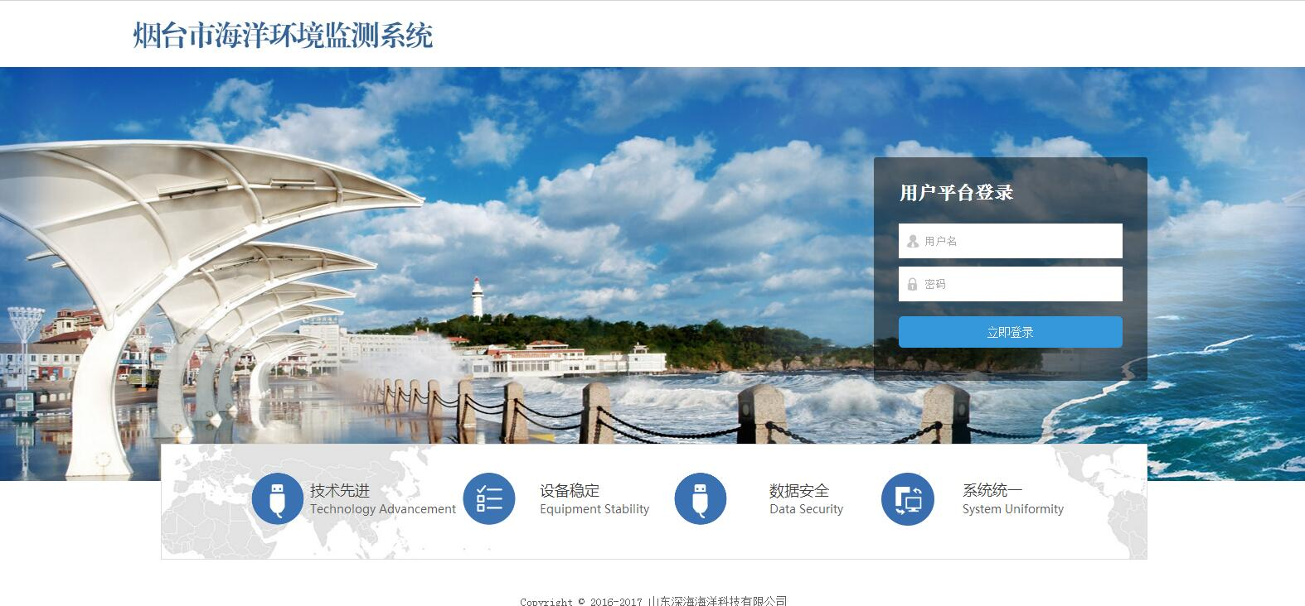
系统架构
01
09

Slide 11
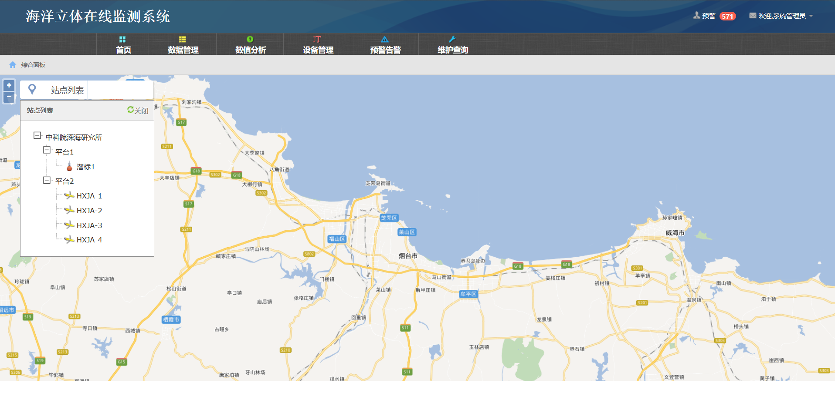
地图展示
工具栏
地图系统
监测站点
展示当前系统内容，包括站点位置，系统信息等
10

Slide 12
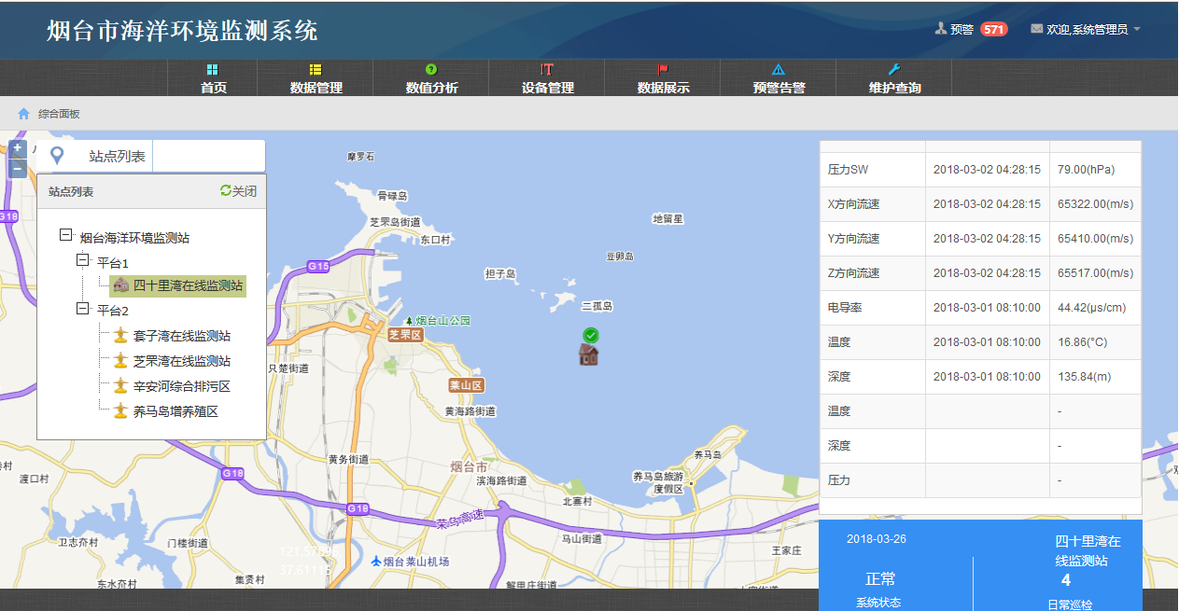
站点数据
11

Slide 13
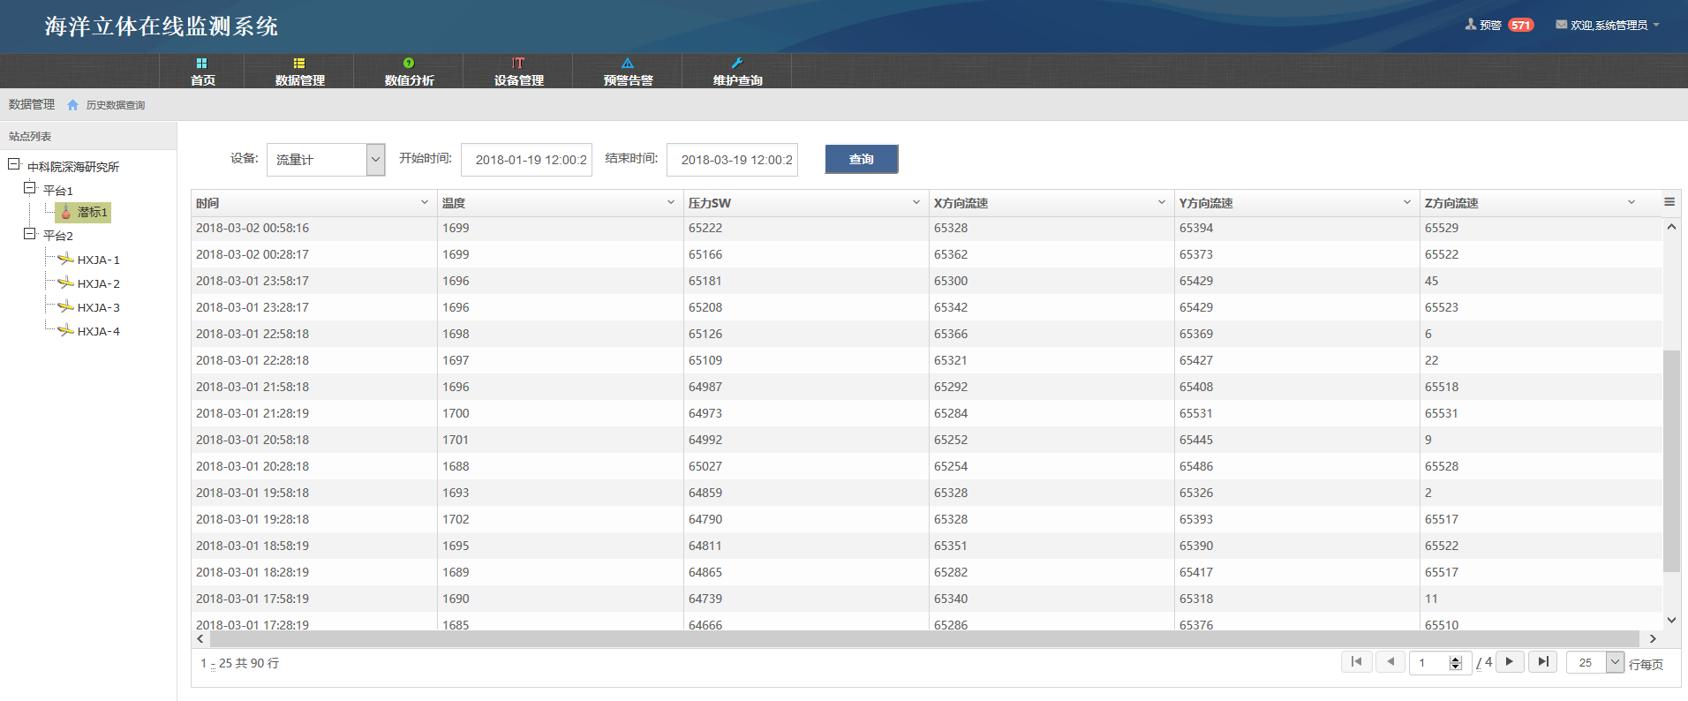
历史数据
1.历史数据查询和导出
12

Slide 14
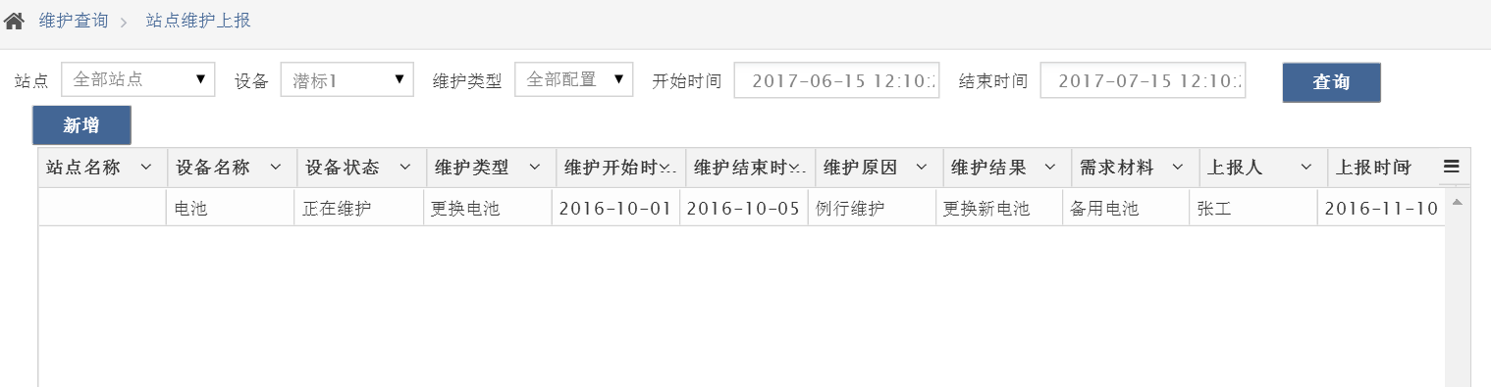
系统维护
1.维护数据上报
13

Slide 15
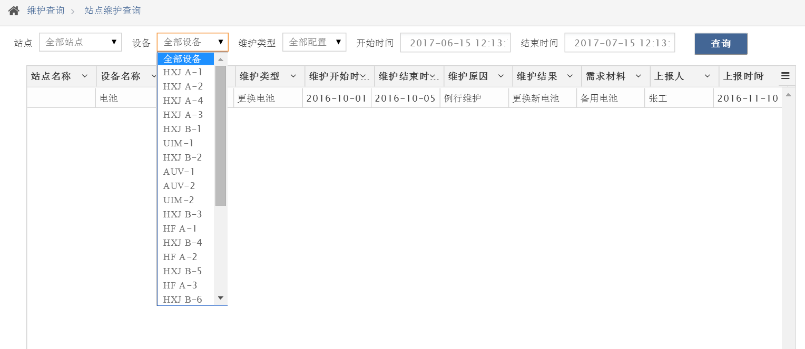
系统维护
2.维护数据查询
14

Slide 16
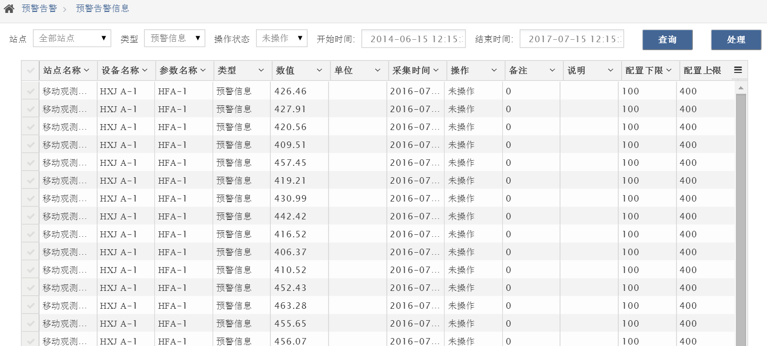
系统告警
1.告警信息
15

Slide 17
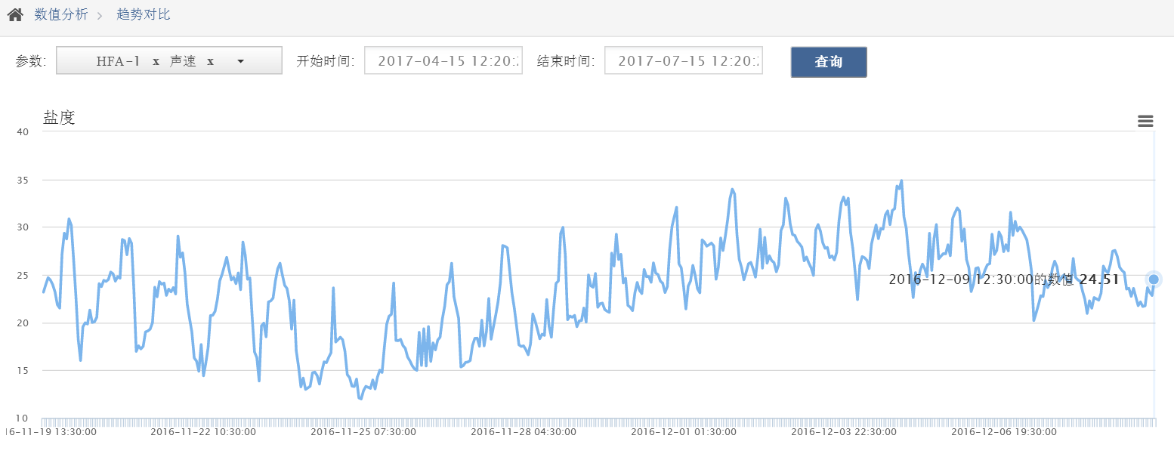
数据分析
1.趋势分析
16

Slide 18
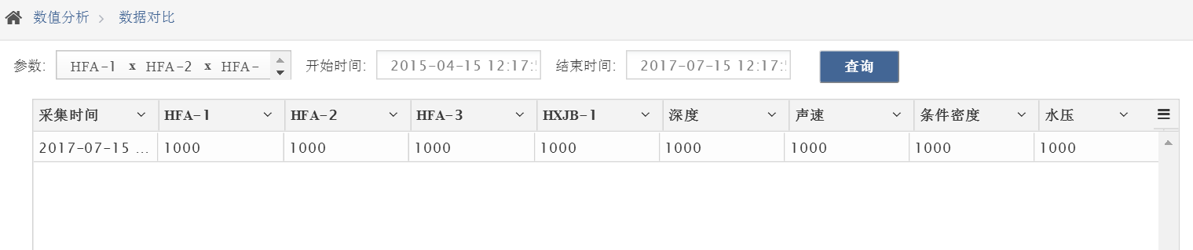
数据分析
2.数据对比
17

Slide 19
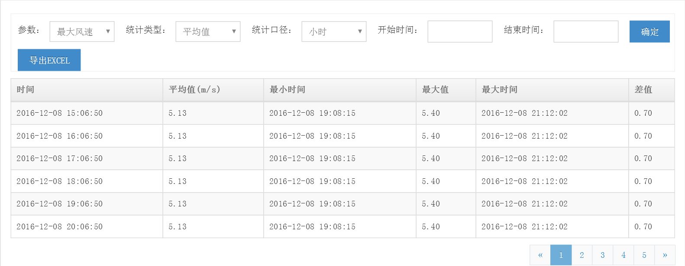
数据分析
3.综合报表
18

Slide 20
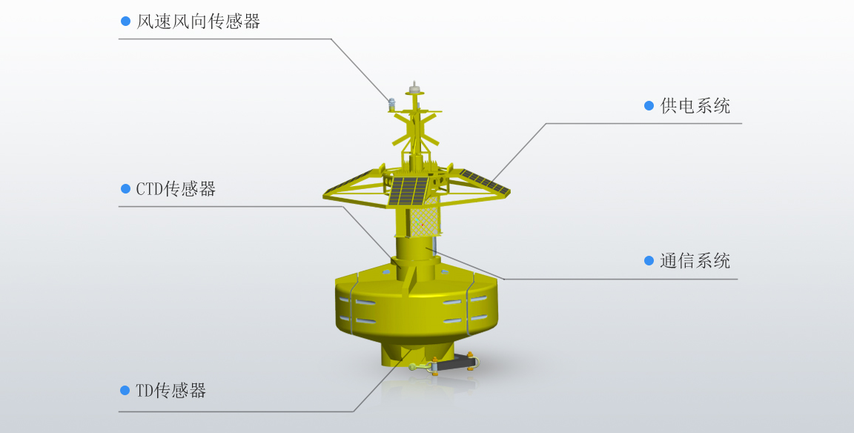
设备状态
19

Slide 21
系统管理
系统管理
01
字典管理
02
03
参数管理
分类
04
设备管理
05
预警管理
07
06
维护管理
站点管理
20

Slide 22
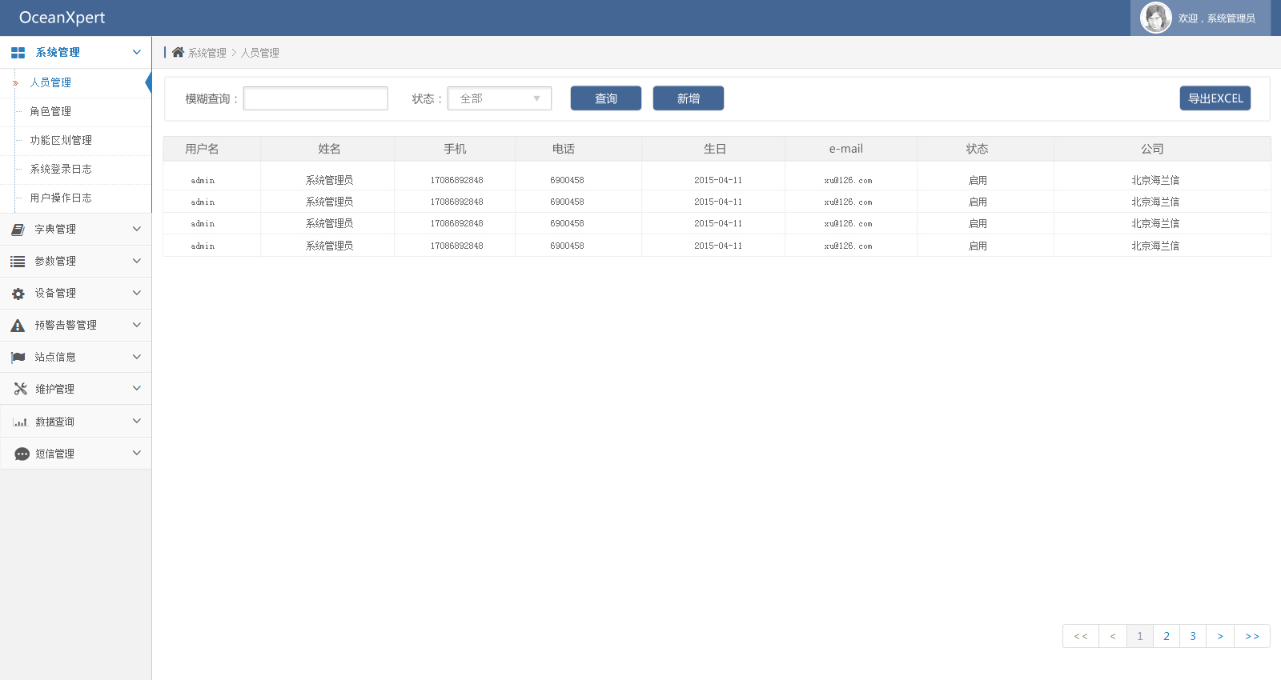
系统管理
1.人员管理
21

Slide 23
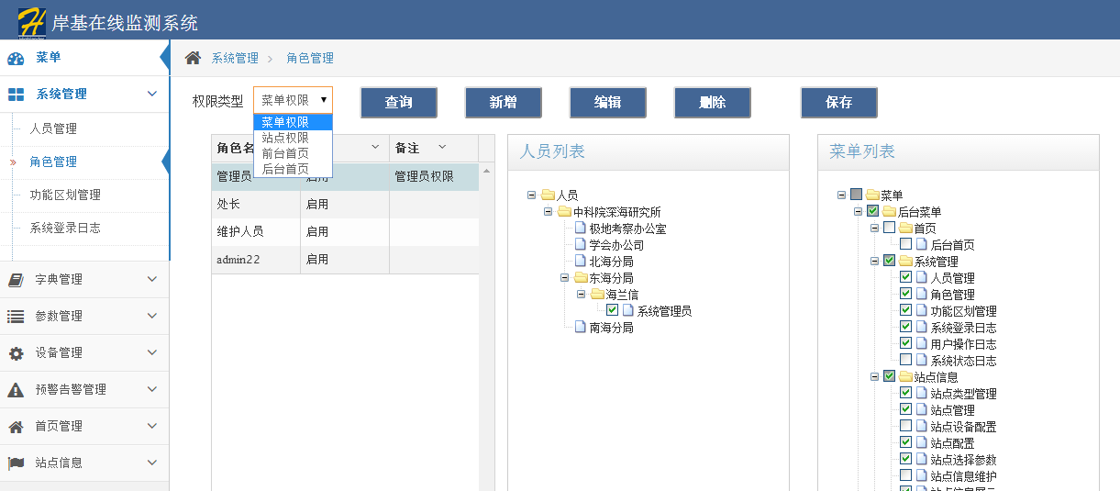
系统管理
2.权限管理
22

Slide 24
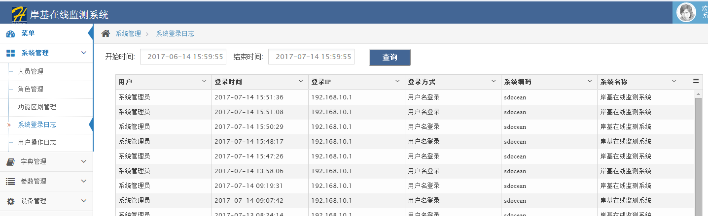
系统管理
3.日志管理
23

Slide 25
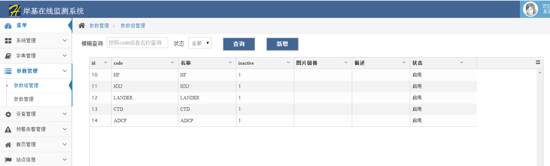
参数管理
1.参数组管理
24

Slide 26
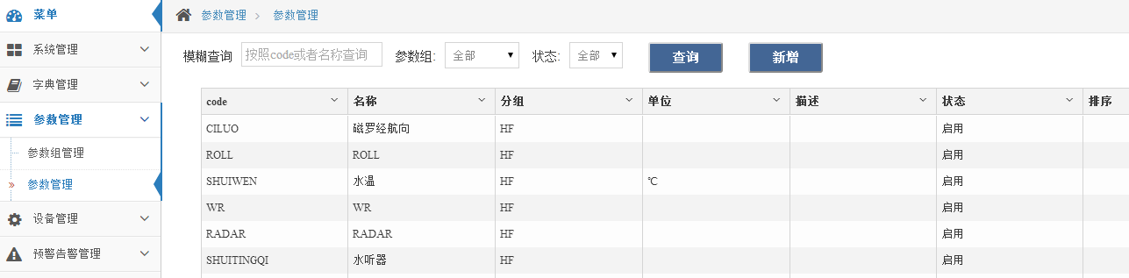
参数管理
2.参数管理
25

Slide 27
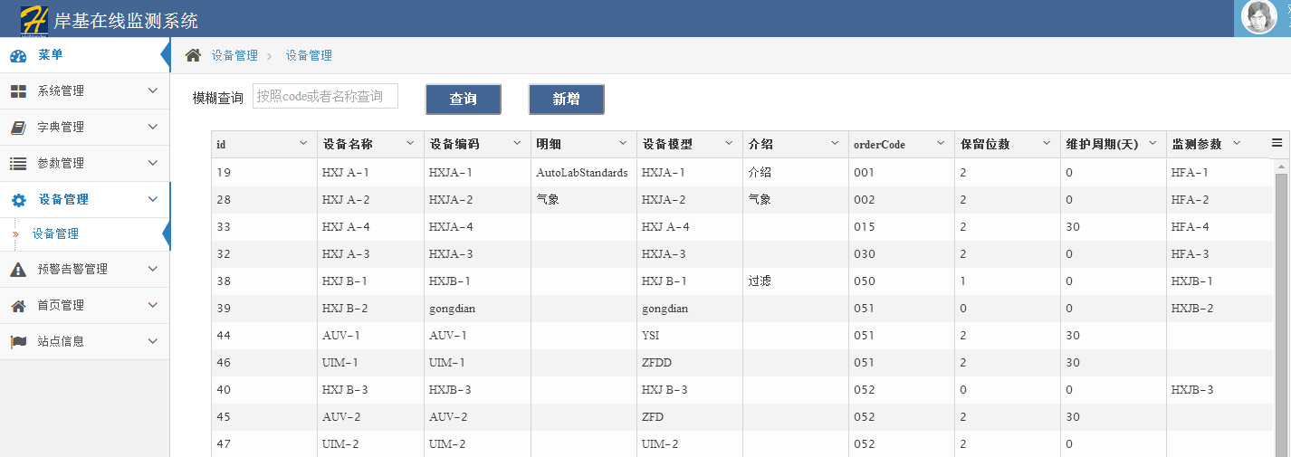
设备管理
26

Slide 28

03
性能分析
27

Slide 29
性能要求
时间特性的要求
普遍情况下，根据国际标准 3-5-8 原则推算业务处理时间。
页面之间跳转时间不超过 3 秒
登陆时间最长不超过 5 秒
检索数据时间不超过 8 秒
平均时间在 3~8 秒以内
系统稳定性的要求
系统有效工作时间要求≥99.5%（遵守行业标准）
服务持续稳定工作时间≥3 天（72 小时）（遵守行业标准）
系统安全
必须保证系统的安全运行，在系统遇到硬件损坏和软件系统崩溃故障时，能够有效的避免信息丢失和破坏，并尽快恢复系统的正常运行。
28

Slide 30
使用培训
系统体系结构
应用服务
端口设置
系统使用
数据展示
报警展示与操作
运维展示与操作
数据分析
系统管理
权限管理
参数管理
设备管理
报警管理
字典管理
29

Slide 31
THANK YOU
我们以用户需求为导向,以市场应用为根本,以创新为动力，
为中国“智慧海洋”做出贡献。
电话：+86 535 6980816
传真：+86 535 6980817
地址：山东省烟台市福山区明珠路59号

